Slide 1
华为“格后量子密码芯片架构及硬件实现”项目
研究目标
（ 1） 完成面向高性能与低资源开销两种应用领域的 Frodo 硬件实现架构构建， 并基于 AMD UltraScale+ FPGA 开发板完成原型验证，同时基于 28nm 工艺，完成硬件实现评估，具体性能指标如下：
全安全等级高性能 Frodo硬件实现评估
(1)支持 Frodo-640/ Frodo-976/ Frodo-1344 三种不同的安全等级；
(2) 支持完整的密钥生成、封装与解封装功能；
(3) 硬件实现最高运行频率达到 300MHz；
(4) 硬件实现峰值密钥生成时间小于等于 700μs@300MHz，峰值密钥封装时间小于等于 750μs@300MHz，峰值密钥解封装时间小于等于800μs@300MHz。
总体性能指标达到国际先进水平，其中峰值密钥解封装时间相较于国际同领域前沿研究水平降低 20%。
全安全等级低资源开销Frodo硬件实现评估
(1)支持 Frodo-640/ Frodo-976/ Frodo-1344 三种不同的安全等级；
(2) 支持完整的密钥生成、封装与解封装功能；
(3) 硬件实现等效逻辑门数小于等于 100 万；
(4)基于 PTPX 功耗分析工具，评估 16MHz/24MHz 频率下的芯片运行功耗。
总体性能指标达到国际同等水平。

Slide 2
华为“格后量子密码芯片架构及硬件实现”项目
研究目标
（ 2）完成 Scloud 算法的硬件实现架构构建，完成硬件资源开销与性能评估，协助优化 Scloud算法参数设计。
全安全等级SCloud 芯片硬件实现评估
(1) 依据 Scloud 的算法设计，进行硬件实现评估，反馈给算法设计者；支持 SCloud 算法定义的 3 种不同安全等级的高性能与低资源开销评估；
(2) 基于 FPGA 原型验证平台，评估 SCloud 算法的高性能硬件实现结果，包括：芯片 300MHz 运行频率下的峰值密钥生成时间、峰值密钥封装时间与峰值密钥解封装时间；
(3) 基于 Design Compiler 综合软件与 PrimeTime PX 功耗分析工具，评估 SCloud 算法的低资源开销 AISC 硬件实现结果，包括：芯片等效逻辑门数、 16MHz/24MHz 频率下的芯片运行功耗。
总体性能指标达到国际同等水平。

Slide 3
华为“格后量子密码芯片架构及硬件实现”项目
研究目标
（ 3）完成兼容 Frodo 与 Scloud 格密码方案的可重构后量子密码硬件实现架构构建， 并基于 AMD UltraScale+ FPGA 开发板完成原型验证，同时基于 28nm 工艺，完成可重构系统架构的硬件实现评估，具体性能指标如下：
兼容非结构/结构化格密码方案的可重构后量子密码芯片
(1) 兼容 Frodo 和 Scloud 算法 2 种格密码算法；
(2) 支持 Frodo-640/ Frodo-976/ Frodo-1344 三种不同的安全等级与SCloud 算法定义的 3 种不同安全等级；
(3) 支持完整的密钥生成、封装与解封装功能；
(4) 基于 FPGA 原型验证平台，评估可重构硬件实现 Scloud 算法在300MHz 运行频率下的峰值密钥生成时间、峰值密钥封装时间与峰值密钥解封装时间；
(5) 基于 FPGA 原型验证平台，可重构硬件实现 Frodo 算法的峰值密钥生成时间小于等于 700μs@300MHz，峰值密钥封装时间小于等于750μs@300MHz，峰值密钥解封装时间小于等于 800μs@300MHz。
(6) 基于 Design Compiler 综合软件与 PrimeTime PX 功耗分析工具，评估可重构硬件架构的 AISC 实现结果，包括：芯片等效逻辑门数、300MHz 频率下的运行功耗。
总体性能指标达到国际同等水平。

Slide 4
华为“格后量子密码芯片架构及硬件实现”项目
研究目标
（4）完成支持 Kyber 与 Dilithium 两种后量子密码算法的可重构硬件架构实现，并基于 AMD UltraScale+ FPGA 开发板完成原型验证， 完成硬件资源开销与性能评估，具体性能指标如下：：
支持多种结构化格密码方案的可重构后量子密码芯片
(1) 兼容 Kyber 和 Dilithium 算法 2 种格密码算法；
(2) 支持 Kyber-512/ Kyber-768/ Kyber-1024 三种不同的安全等级与Dilithium-2/ Dilithium-3/ Dilithium-5 的 3 种不同安全等级；
(3) 支持完整的密钥生成、封装与解封装功能，以及签名和验签功能；
(4) 基于 FPGA 原型验证平台，可重构硬件实现 Kyber 算法的峰值密钥生成时间小于等于 8μs@300MHz，峰值密钥封装时间小于等于12μs@300MHz，峰值密钥解封装时间小于等于 16μs@300MHz。
(5) 基于 FPGA 原型验证平台，可重构硬件实现 Dilithium 算法的峰值密钥生成时间小于等于 35μs@300MHz，峰值签名时间小于等于75μs@300MHz，峰值验签时间小于等于 35μs@300MHz。
(6) 基于 Design Compiler 综合软件与 PrimeTime PX 功耗分析工具，评估可重构硬件架构的 AISC 实现结果，包括：芯片等效逻辑门数、300MHz 频率下的运行功耗。
总体性能指标达到国际先进水平，其中 Kyber 算法峰值密钥解封装时间和 Dilithium 算法峰值签名时间相较国际同领域前沿研究水平降低30%。

Slide 5
“格后量子密码芯片架构及硬件实现”研究项目时间进度规划
研究目标 | 任务描述 | 24.8 | 24.9 | 24.10 | 24.11 | 24.12 | 25.1 | 25.2 | 25.3 | 25.4 | 25.5 | 25.6 | 25.7 | 25.8 | 25.9 | 25.10 | 25.11 | 25.12 | 26.1 | 26.2 | 26.3 | 26.4 | 26.5 | 26.6 | 26.7
研究目标1：高性能及低资源开销Frodo硬件实现 | 架构设计
 | 代码及仿真、FPGA验证与ASIC评估
 | 代码优化
 | 成果整理
研究目标2：Scloud算法硬件实现评估与算法参数优化 | 架构设计
 | 代码及仿真、FPGA验证与ASIC评估
 | 代码优化
 | 成果整理
研究目标3：兼容Frodo与Scloud格密码方案的可重构硬件实现 | 架构设计
 | 代码及仿真、FPGA验证与ASIC评估
 | 代码优化
 | 成果整理
研究目标4：支持Kyber与Dilithium格密码方案的可重构硬件实现 | 架构设计
 | 代码及仿真、FPGA验证与ASIC评估
 | 成果整理
交付节点：
T+6：
(1)《全安全等级Frodo硬件实现评估报告——高性能设计（第一部分）》
(2)《全安全等级Frodo硬件实现评估报告——低资源开销设计（第一部分）》
(3) Frodo专利原稿1项
(4)交付Kyber实现代码及FPGA工程
T+12：
(1)《全安全等级Frodo硬件实现评估报告——高性能设计（第二部分）》
(2)《全安全等级Frodo硬件实现评估报告——低资源开销设计（第二部分）》
(3) 全安全等级Frodo硬件实现代码及FPGA工程——高性能设计
(4) 全安全等级Frodo硬件实现代码及FPGA工程——低资源开销设计
(5) Frodo专利原稿1项+Frodo论文原稿2篇
(6)《Scloud算法硬件实现分析报告》
(7) 《结构化格密码算法的可重构硬件实现评估报告》
(8)结构化格密码算法的可重构硬件实现代码及FPGA工程
T+18：
(1)Scloud专利原稿1项
(2)Scloud算法硬件实现代码及FPGA工程
(3)《非结构化格密码算法的可重构硬件实现评估报告》
T+24：
(1)兼容Frodo与Scloud算法的可重构实现论文原稿1篇
(2)兼容Frodo与Scloud算法的可重构实现专利原稿1项
(3)非结构化格密码算法的可重构硬件实现代码及FPGA工程

Slide 6
“格后量子密码芯片架构及硬件实现”研究项目时间进度规划
研究目标 | 任务描述 | 24.8 | 24.9 | 24.10 | 24.11 | 24.12 | 25.1 | 25.2 | 25.3 | 25.4 | 25.5 | 25.6 | 25.7 | 25.8 | 25.9 | 25.10 | 25.11 | 25.12 | 26.1 | 26.2 | 26.3 | 26.4 | 26.5 | 26.6 | 26.7
研究目标1：高性能及低资源开销Frodo硬件实现 | 架构设计
 | 代码及仿真、FPGA验证与ASIC评估
 | 代码优化
 | 成果整理
研究目标2：Scloud算法硬件实现评估与算法参数优化 | 架构设计
 | 代码及仿真、FPGA验证与ASIC评估
 | 代码优化
 | 成果整理
研究目标3：兼容Frodo与Scloud格密码方案的可重构硬件实现 | 架构设计
 | 代码及仿真、FPGA验证与ASIC评估
 | 代码优化
 | 成果整理
研究目标4：支持Kyber与Dilithium格密码方案的可重构硬件实现 | 架构设计
 | 代码及仿真、FPGA验证与ASIC评估
 | 成果整理
华为项目人员安排：
顾圣斐+孙怡宁 ：高性能Frodo硬件实现
李凯+王家琛 ：低资源开销Frodo硬件实现
宋炫辰 ：Scloud硬件实现
王家琛+孙怡宁 ：Frodo/Scloud可重构硬件实现
嘉明+陈思源 ：Kyber/Dilithium可重构实现

Slide 7
芯片架构设计方法：以Frodo算法为例
设计目标定义
算法原理分析
功能模块划分
数据格式与带宽设计
指令格式设计
访存方法设计
计算/控制流水线设计
核心算子电路设计

Slide 8
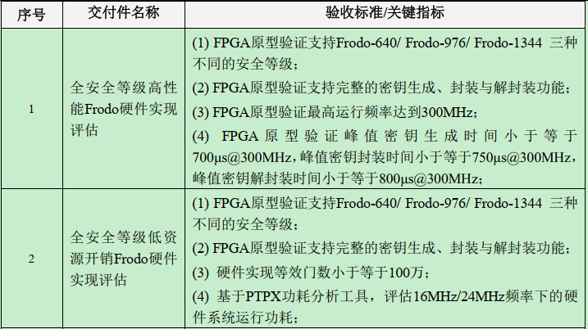
芯片架构设计方法：以Frodo算法为例
设计目标定义
算法原理分析
功能模块划分
数据格式与带宽设计
指令格式设计
访存方法设计
计算/控制流水线设计
核心算子电路设计
功能目标
支持自定义指令控制切换三种安全等级
支持密钥生成、密钥封装/解封装、加密/解密完整功能
性能目标
高性能实现：300MHz， 700μs/750μs/800μs
低资源开销实现：GE≤100w，Power estimation

Slide 9
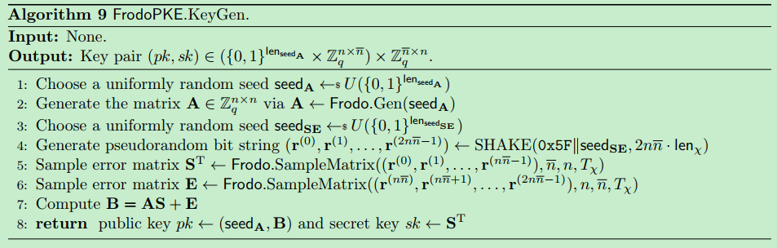
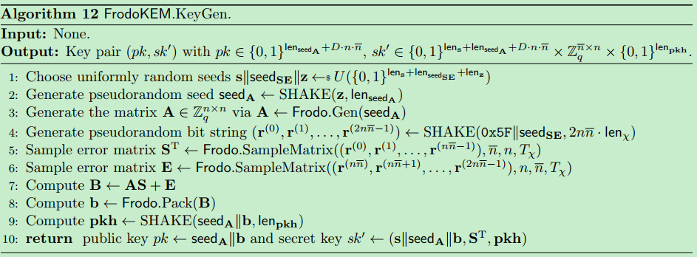
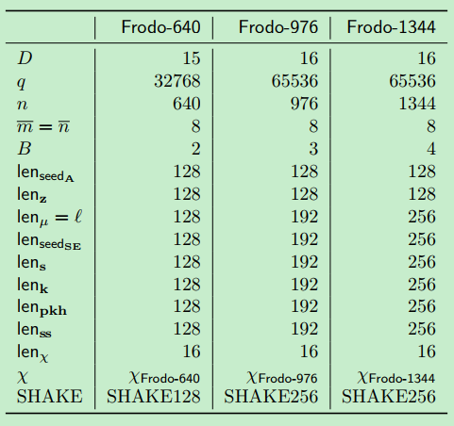
芯片架构设计方法：以Frodo算法为例
设计目标定义
算法原理分析
功能模块划分
数据格式与带宽设计
指令格式设计
访存方法设计
计算/控制流水线设计
核心算子电路设计
Notes:
计算流程、计算步骤(软件/硬件)

Slide 10
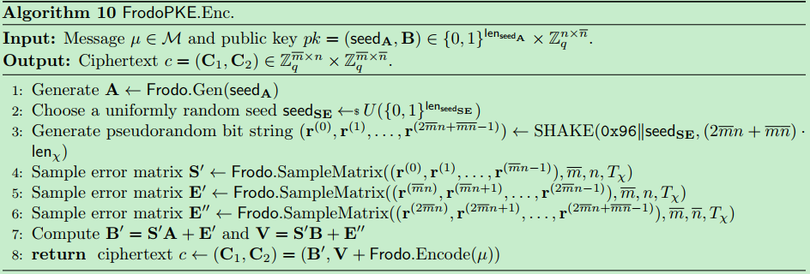
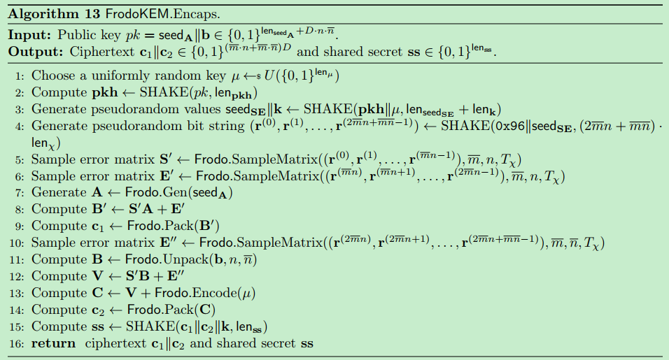
芯片架构设计方法：以Frodo算法为例
设计目标定义
算法原理分析
功能模块划分
数据格式与带宽设计
指令格式设计
访存方法设计
计算/控制流水线设计
核心算子电路设计

Slide 11
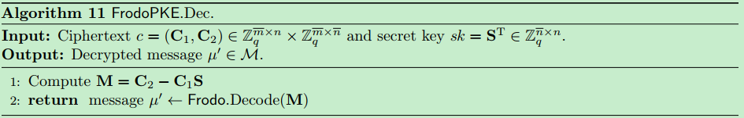
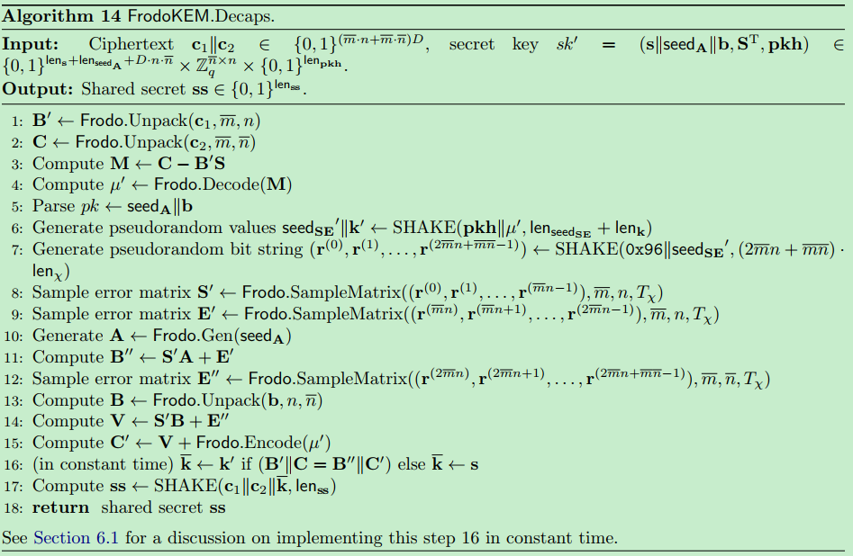
芯片架构设计方法：以Frodo算法为例
设计目标定义
算法原理分析
功能模块划分
数据格式与带宽设计
指令格式设计
访存方法设计
计算/控制流水线设计
核心算子电路设计

Slide 12
芯片架构设计方法：以Frodo算法为例
设计目标定义
算法原理分析
功能模块划分
数据格式与带宽设计
访存方法设计
指令格式设计
计算/控制流水线设计
核心算子电路设计
SHAKE128/256
Encode/Decode
PE Array
Gaussian Sampler
Memory
Controller

Slide 13
芯片架构设计方法：以Frodo算法为例
设计目标定义
算法原理分析
功能模块划分
数据格式与带宽设计
访存方法设计
指令格式设计
计算/控制流水线设计
核心算子电路设计
Seed = 128bit/192bit/256bit
A = 16bit
r = 16bit
S/E = 4bit (signed)
B/V/C/M = 15bit/16bit
μ‘ = 2/3/4bit
1b
15b
32b ？
4b
4b
4b
4b
64b ？
1b
3b
1b
3b
1b
3b
1b
3b
128b ？
2b
2b
2b
…
2b
Memory bandwidth
Storage format

Slide 14
芯片架构设计方法：以Frodo算法为例
设计目标定义
算法原理分析
功能模块划分
数据格式与带宽设计
访存方法设计
指令格式设计
计算/控制流水线设计
核心算子电路设计
64b
0x00
s
0x02
Seed_{SE}
0x04
shake128
z
0x06?
SeedA
0x00
s
0x02
A₀₀
…
A_{0,630}
S₀₀
…
S_{0,7}
Seed_{SE}
0x04
shake128
z
…
…
…
…
0x06?
SeedA
0x08?
A_{639,0}
…
A_{639,639}
S_{639,0}
…
S_{639,7}
S_{15~0,0}
Gaussion
Sampler
…
S_{639~624,7}
0x147?

Slide 15
芯片架构设计方法：以Frodo算法为例
设计目标定义
算法原理分析
功能模块划分
数据格式与带宽设计
访存方法设计
指令格式设计
计算/控制流水线设计
核心算子电路设计
0x00
s
0x02
Seed_{SE}
0x04
shake128
z
0x06?
SeedA
0x08?
S_{15~0,0}
Gaussion
Sampler
…
S_{639~624,7}
0x147?
0x00
A_{15~0,3}
s
A_{15~0,2}
0x02
shake128
A_{15~0,1}
A₀₀
…
A_{0,630}
S₀₀
…
S_{0,7}
Seed_{SE}
0x04
A_{15~0,0}
z
…
…
…
0x06?
…
SeedA
0x08?
PE Array
A_{639,0}
…
A_{639,639}
S_{639,0}
…
S_{639,7}
S_{15~0,0}
…
0x00
S_{639~624,7}
0x147?
A₀S₀

Slide 16
芯片架构设计方法：以Frodo算法为例
设计目标定义
算法原理分析
功能模块划分
数据格式与带宽设计
访存方法设计
指令格式设计
计算/控制流水线设计
核心算子电路设计
A_{15~0,3}
0x00
s
A_{15~0,2}
A₀S₀
0x02
shake128
A_{15~0,1}
Seed_{SE}
…
0x04
A_{15~0,0}
z
AS
0x06?
SeedA
0x08?
PE Array
S_{15~0,0}
…
S_{639~624,7}
0x147?
shake128
A₀₀
A_{0,630}
S₀₀
…
S_{0,7}
E_{15~0,0}
…
…
…
…
Gaussion
Sampler
…
…
E_{639~624,7}
A_{639,0}
…
A_{639,639}
S_{639,0}
…
S_{639,7}

Slide 17
芯片架构设计方法：以Frodo算法为例
设计目标定义
算法原理分析
功能模块划分
数据格式与带宽设计
访存方法设计
指令格式设计
计算/控制流水线设计
核心算子电路设计
0x00
s
A₀S₀
0x02
Seed_{SE}
…
0x04
z
AS
0x06?
SeedA
0x08?
PE Array
S_{15~0,0}
…
S_{639~624,7}
0x147?
E_{15~0,0}
…
A₀₀
…
A_{0,630}
S₀₀
…
S_{0,7}
E_{639~624,7}
…
…
b
shake128
…
…
…
A_{639,0}
…
A_{639,639}
S_{639,0}
…
S_{639,7}
b_{n}
pkh

Slide 18
芯片架构设计方法：以Frodo算法为例
设计目标定义
算法原理分析
功能模块划分
数据格式与带宽设计
访存方法设计
指令格式设计
计算/控制流水线设计
核心算子电路设计
Timeline
seed_{A} <-shake(z)
S <-shake(Seed_{SE})
E<-shake(Seed_{SE})
A <-Frodo.Gen(seed_{A})
A*S
A*S
A*S+E
Pkh<-shake
A₀₀
…
A_{0,630}
S₀₀
…
S_{0,7}
…
…
…
…
A_{639,0}
…
A_{639,639}
S_{639,0}
…
S_{639,7}

Slide 19
芯片架构设计方法：以Frodo算法为例
设计目标定义
算法原理分析
功能模块划分
数据格式与带宽设计
访存方法设计
指令格式设计
计算/控制流水线设计
核心算子电路设计
level
Src_addr
Dst_addr
func
矩阵乘
矩阵加
Shake128
sample or not
产生r
产生seeda
….
Shake256
sample or not
产生r
产生seeda

Slide 20
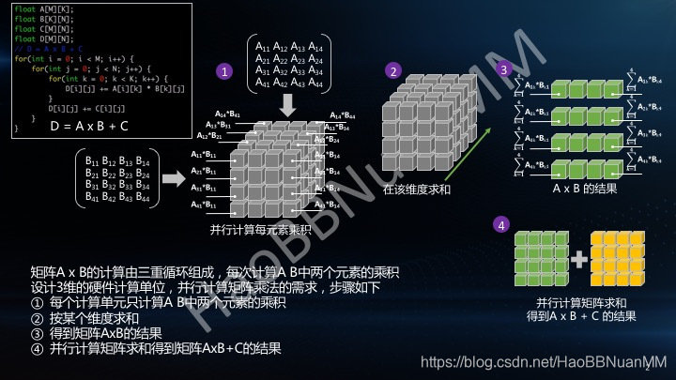
芯片架构设计方法：以Frodo算法为例
设计目标定义
算法原理分析
功能模块划分
数据格式与带宽设计
访存方法设计
指令格式设计
计算/控制流水线设计
核心算子电路设计
综合考虑存储带宽、SRAM读写次数、计算延迟、buffer大小等相关指标
Notes:
https://blog.csdn.net/HaoBBNuanMM/article/details/102496679
https://blog.csdn.net/u012294613/article/details/140817534

Slide 21
芯片架构设计方法：以Frodo算法为例
设计目标定义
算法原理分析
功能模块划分
数据格式与带宽设计
访存方法设计
指令格式设计
计算/控制流水线设计
核心算子电路设计
综合考虑存储带宽、SRAM读写次数、计算延迟、buffer大小等相关指标

Slide 22
芯片架构设计方法：以Frodo算法为例
设计目标定义
算法原理分析
功能模块划分
数据格式与带宽设计
访存方法设计
指令格式设计
计算/控制流水线设计
核心算子电路设计

